Slide 1

Predstavitev Navodil za informiranje, obveščanje in komuniciranje projektov iz P ESPRA 2021-2027
Petra Filipi, Sektor za ribištvo, MKGP november 2025

Slide 2
PRAVNA PODLAGA ZA ZAHTEVE S PODROČJA PREPOZNAVNOSTI, PREGLEDNOSTI IN KOMUNICIRANJA
Člen 46 Uredbe (EU) 2021/1060
Vsaka država zagotovi:
a.) prepoznavnost podpore v vseh dejavnostih, povezanih z operacijami, ki se podpirajo iz skladov, pri čemer je posebna pozornost namenjena operacijam strateškega pomena
b.) komuniciranje z državljani Unije o vlogi in dosežkih sklada prek enotnega spletnega portala, ki omogoča dostop do vseh programov, v katerih sodeluje zadevna država članica.
www.evropskasredstva.si

Slide 3
PRAVNA PODLAGA ZA ZAHTEVE S PODROČJA PREPOZNAVNOSTI, PREGLEDNOSTI IN KOMUNICIRANJA
Člen 60 Uredbe (EU) 2021/1139 o vzpostavitvi ESPRA
Prejemniki sredstev Unije z zagotavljanjem skladnih, učinkovitih in sorazmernih informacij različnim ciljnim skupinam, tudi medijem in javnosti, navedejo izvor teh sredstev in zagotovijo prepoznavnost financiranja Unije, zlasti pri promoviranju ukrepov in njihovih rezultatov.
…Finančna sredstva, dodeljena ESPRA, prispevajo tudi h korporativnemu komuniciranju o političnih prednostnih naloga Unije, kolikor so te prednostne naloge povezane s prednostnimi nalogami ESPRA (člen 3).

Slide 4
PRAVNA PODLAGA
Člen 48 Uredbe (EU) 2021/1060 o določitvi skupnih določb o Evropskem skladu za regionalni razvoj, Evropskem socialnem skladu plus, Kohezijskem skladu, Skladu za pravični prehod in Evropskem skladu za pomorstvo, ribištvo in avakulturo:
(1) Vsaka država članica določi koordinatorja za komuniciranje, ki skrbi za dejavnosti prepoznavnosti, preglednosti in komuniciranja v zvezi s podporo iz skladov.
Koordinator za komuniciranje je v Sloveniji Ministrstvo za kohezijo in regionalni razvoj.
Sodelovanje poteka v obliki delovne skupine INFORM-SI, ki se sestaja dvakrat letno.
Ob vsakem sestanku delovne skupine potekajo tudi sestanki t. i. Country Team Meetings, na katerih je prisoten predstavnik Komisije.

Slide 5
PRAVNA PODLAGA
Člen 48 Uredbe (EU) 2021/1060
(2) Vsak organ upravljanja določi skrbnika komuniciranja za vsak program.
Skrbnica za komuniciranje P ESPRA 2021-2027 sem Petra Filipi, članica delovne skupine INFORM-SI, moja namestnica pa je ga. Nives Otoničar.

Slide 6
KLJUČNI CILJI UKREPOV INFORMIRANJA IN OBVEŠČANJA JAVNOSTI SO:
širiti informacije o sofinanciranju iz javnih sredstev;
zagotoviti usklajenost in razpoznavnost programa, prednostnih nalog ter ukrepov;
predstavljati pozitivno vlogo finančnih pomoči javnih sredstev;
povečati zanimanje možnih upravičencev za koriščenje finančnih sredstev iz ESPRA;
povečati preglednost P ESPRA 2021-2027.

Slide 7
Navodila za informiranje, obveščanje in komuniciranje projektov iz P ESPRA 2021-2027
Verzije Navodil:
Verzija | Datum | Opis
1.0 | 6. 11. 2023 | Osnovna verzija navodil.
1.1 | 15. 4. 2024 | Manjša sprememba, povezana z natančnejšo definicijo višine skupne javne podpore pri obveznosti označevanja ter omemba obveznosti označevanja v primeru fizične osebe (oboje str. 15)
2.0 | November 2025 | Slogovne spremembe v vseh poglavjih, bistvene vsebinske spremembe pa v poglavjih 5. Obvezni in neobvezni elementi označevanja, 6.6 A3 plakat in obrazložitvena tabla.

Slide 8
ODGOVORNOST ORGANA UPRAVLJANJA:
Promocija ESPRA 2021-2027 ter predstavitev doseženih rezultatov projektov
    - priprava celostne grafične podobe komuniciranja ESPRA 2021-2027;
    - skrb za vsebine na spletni strani, ki se nanašajo na ažurne informacije ESPRA;
    - obveščanje javnosti ter občasno in po potrebi izvajanje promocije v ustreznih medijih (radio, televizija, časopisi);
    - priprava in distribucija promocijskega tiskanega gradiva ter promocijskega materiala;
    - organizacija seminarjev, delavnic in okroglih miz;
    - organizacija in sodelovanje na sejmih, razstavah in drugih dogodkih, namenjenih prepoznavnosti sklada.
Skupne dejavnosti v okviru www.evropskasredstva.si (npr. EU projekt – Moj projekt, nastopanje na sejmih, potujoči pisarni Evropskih sredstev itd.)
Svetovalka Ema (eutocka.mkrr@gov.si oz. 080 20 23)

Slide 9

ODGOVORNOST ORGANA UPRAVLJANJA:
Primer:
Brošure z informacijami o skladu ESPRA 2021-2027
1. brošura: Program za izvajanje ESPRA 2021-2027
2. brošura: Morski gospodarski ribolov
3. brošura: Akvakultura, predelava in trženje
4. brošura: Lokalni razvoj, ki ga vodi skupnost
5. brošura: Celostna pomorska politika

Slide 10
ODGOVORNOST ORGANA UPRAVLJANJA:
Člen 49 Uredbe (EU) 2021/1060
Organ upravljanja zagotovi, da
(1) se objava časovnega razporeda načrtovanih razpisov na spletni strani posodablja najmanj trikrat letno (2. odst.)
(3) javno objavi seznam operacij, ki so bile izbrane za podporo iz sklada, in ta seznam posodablja na spletni strani vsaj vsake štiri mesece (3. odst.)

Slide 11
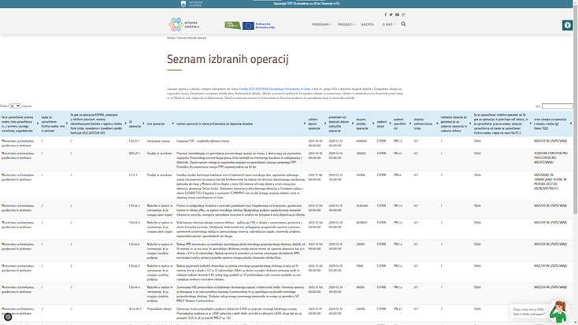
ODGOVORNOST ORGANA UPRAVLJANJA:
Seznam izbranih operacij

Slide 12
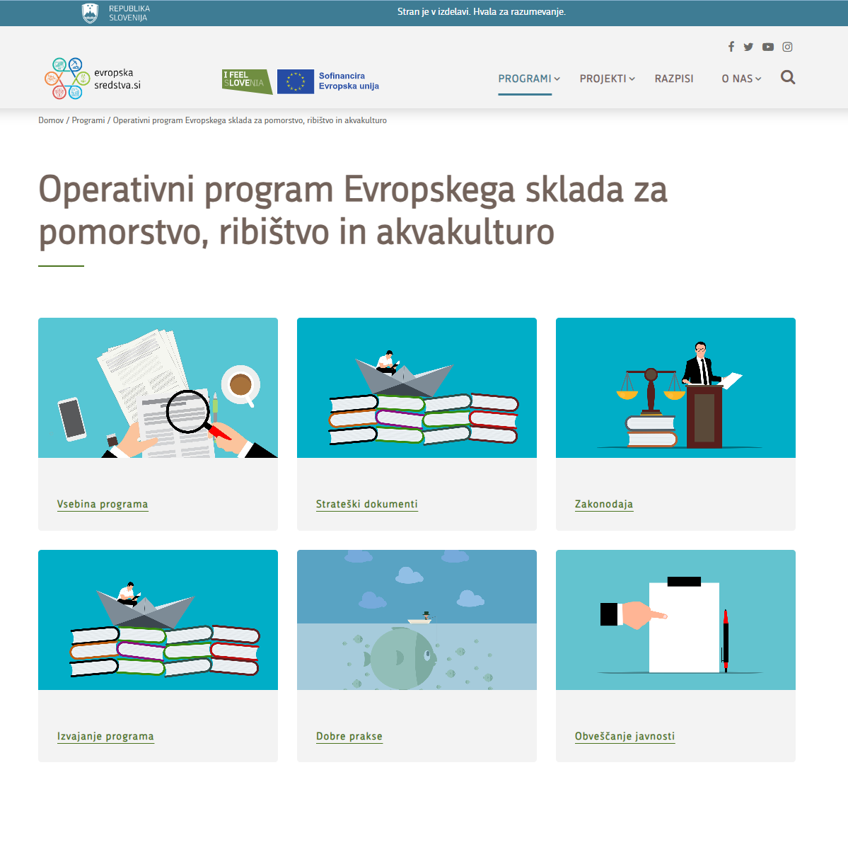

ODGOVORNOST ORGANA UPRAVLJANJA:
Objavljanje novic o ESPRA 2021-2027 v spletnih medijih
https://evropskasredstva.si/

Slide 13
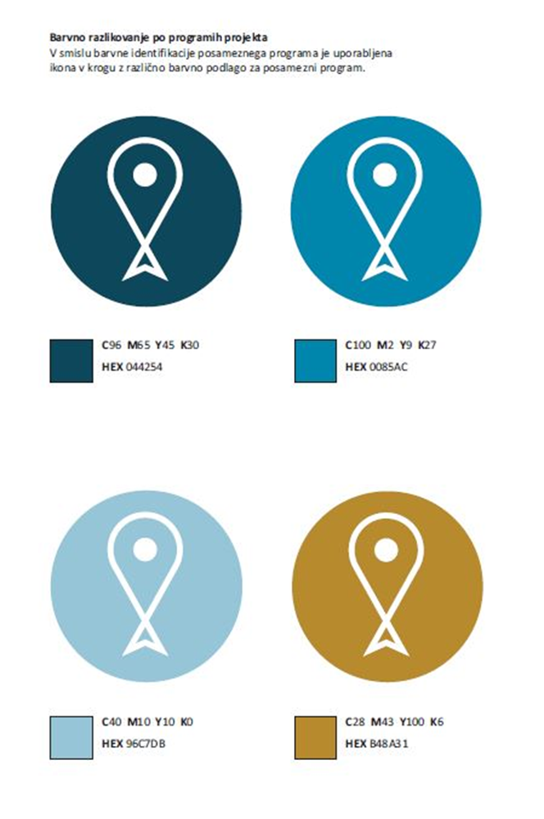

ODGOVORNOST ORGANA UPRAVLJANJA:
CGP ESPRA 2021-2027
https://evropskasredstva.si/navodila-za-oznacevanje/

Slide 14
ODGOVORNOST UPRAVIČENCEV:
Vsak upravičenec, ki mu je z odločbo ali z drugim dokumentom odobrena upravičenost do sredstev, mora obvezno označiti vir finaciranja.
V vseh aktivnostih zagotavljanja prepoznavnosti, preglednosti in komuniciranja ESPRA mora biti ustrezno prikazana podpora skladov za posamezno operacijo v skladu z Uredbo (EU) 2021/1060 in tehničnimi značilnostmi iz Priloge IX Uredbe (EU) 2021/1060.
Upravičenci sredstev morajo, če je mogoče, navesti vir (so)financiranja z dnem izdaje odločitve o podpori ali podpisa pogodbe o (so)financiranju operacije iz ESPRA oz. takoj, ko se začne izvajanje operacije.

Slide 15
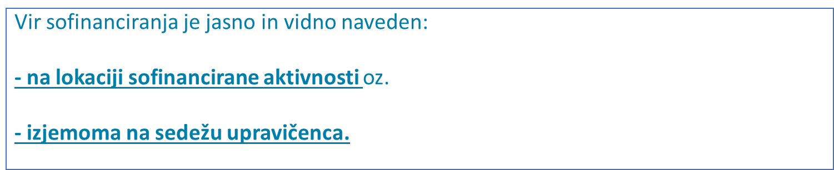
ODGOVORNOST UPRAVIČENCEV:
V primeru več projektnih partnerjev velja obveznost postavitve stalne table za nosilnega partnerja, postavi se jo na lokaciji , kjer se izvaja glavnina aktivnosti, v izjemnih primerih, ko to ni mogoče, pa na sedežu nosilnega partnerja.

Slide 16
ODGOVORNOST UPRAVIČENCEV:
Upravičenci potrdijo, da so za operacijo prejeli podporo iz skladov, tako da:
a) na uradni spletni strani upravičenca, kadar takšna stran obstaja, in na njegovih straneh družbenih medijev sorazmerno z ravnjo podpore zagotovijo objavo obveznih elementov označevanja ter kratek opis operacije
b) v dokumente in komunikacijska gradiva, ki se nanašajo na izvajanje operacije in so namenjeni javnosti ali deležnikom, vključijo izjavo, v kateri na prepoznaven način izpostavijo podporo iz Unije
c) namestijo trajne table ali panoje, ki so jasno vidni javnosti in vsebujejo obvezne elemente označevanja, in sicer v zvezi z:
- operacijami, katerih skupni stroški presegajo 100.000 EUR, razen kadar gre za izključno t. i. mehke vsebine, brez fizičnih naložb (v tem primeru velja zahteva iz točke d).

Slide 17
ODGOVORNOST UPRAVIČENCEV:
Upravičenci potrdijo, da so za operacijo prejeli podporo iz skladov, tako da:
d.) za operacije, ki ne spadajo pod točko c) , na dobro vidnem javnem mestu (na primer pred vhodom v stavbo) namestijo vsaj en plakat v velikosti najmanj A3 ali enakovreden elektronski prikazovalnik z informacijami o operaciji, pri čemer se izpostavi obvezne elemente označevanja
e) kupljeno opremo označijo z obveznimi elementi označevanja s tiskom ali nalepko;
f) za operacije strateškega pomena in velike operacije organizirajo komunikacijski dogodek ali dejavnost

Slide 18
ODGOVORNOST UPRAVIČENCEV:
Neizpolnjevanje obveznosti
Kadar upravičenec ne izpolnjuje svojih obveznosti na podlagi člena 47 Uredbe (EU) 2021/1060 (uporaba emblema EU v skladu s Prilogo IX) ali komunikacijskih aktivnosti,
naštetih v tem podpoglavju, in kadar niso bili sprejeti nobeni popravni ukrepi, lahko PT ali OU skladno s členom 50 Uredbe (EU) 2021/1060 ob upoštevanju načela sorazmernosti ukrepa ukine do 3 % podpore iz skladov za zadevno operacijo. Finančni popravek pomeni vračilo koristi (sredstev), ki je (so) bila neupravičeno prejeta zaradi nepravilnega ravnanja.

Slide 19
OBVEZNI IN NEOBVEZNI ELEMENTI OZNAČEVANJA
Obvezni elementi označevanja
Emblem Evropske unije z navedbo »Sofinancira Evropska unija«,
Zastava ali grb Republike Slovenije, pri čemer se zastava uporablja vsakič, ko je to mogoče, kjer ne, pa se uporablja grb in
Logotip »I feel Slovenia«.

Slide 20
OBVEZNI IN NEOBVEZNI ELEMENTI OZNAČEVANJA
Obvezni elementi označevanja
Emblem Evropske unije z navedbo »Sofinancira Evropska unija«
Poleg emblema Evropske unije se za poudarek podpore Evropske unije ne uporablja nobena druga vizualna podoba ali logotip.
Organ upravljanja, posredniško telo ali upravičenec morajo zagotoviti, da je emblem EU dobro viden v določenem kontekstu.

Slide 21
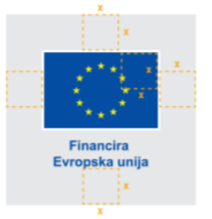

OBVEZNI IN NEOBVEZNI ELEMENTI OZNAČEVANJA
Obvezni elementi označevanja
Emblem Evropske unije z navedbo »Sofinancira Evropska unija«
PRAVILNA RABA EMBLEMA
Emblem Evropske unije in izjava o (so)financiranju se vedno uporabljata skupaj in nista ločena. Besedilo izjave o (so)financiranju se ne sme spremeniti.
Prednostno se uporablja barven emblem v navpični ali vodoravni postavitvi.

Slide 22
OBVEZNI IN NEOBVEZNI ELEMENTI OZNAČEVANJA
Obvezni elementi označevanja
Emblem Evropske unije z navedbo »Sofinancira Evropska unija«
PRAVILNA RABA EMBLEMA
V določenih primerih je dovoljena enobarvna reprodukcija (poseben postopek tiskanja na oblačila ali promocijski material ali v barvah pantone). Če je na voljo samo ena barva tiska (črna ali bela), se emblem uporablja v celoti v tej barvi, ki je na voljo, in sicer na svetli podlagi (primer svetlo sive podlage) je emblem črn, na temni podlagi (primer modre barve) je emblem bel.

Slide 23

Primeri monokromatske uporabe lotopipov:
V črni različici na svetli podlagi

Slide 24

Primeri barvne uporabe lotopipov:
Vedno obvezno, kadar gre za
VEČBARVNI TISK.

Slide 25

Primeri monokromatske uporabe lotopipov:
Če gre v barvi REFLEX BLUE, v izjemnih situacijah tudi v kakšni drugi barvi (potrebna utemeljitev).

Slide 26


OBVEZNI IN NEOBVEZNI ELEMENTI OZNAČEVANJA
Obvezni elementi označevanja
Emblem Evropske unije z navedbo »Sofinancira Evropska unija«
PRAVILNA RABA EMBLEMA
Primer, če je na voljo le ena barva Pantone (prioritetno 100% Reflex Blue):

Slide 27

OBVEZNI IN NEOBVEZNI ELEMENTI OZNAČEVANJA
Obvezni elementi označevanja
Emblem Evropske unije z navedbo »Sofinancira Evropska unija«
NAPAČNA RABA EMBLEMA
V zaščitenem območju ne sme biti drugih besedil, logotipov, slik ali drugih vizualnih elementov. Zaščiteno območje obsega polovico višine emblema EU v vse smeri. Če se barvnemu ozadju ni mogoče izogniti, morajo bili obvezni elementi označevanja obdani z belim robom s širino, ki je enaka 1/25 višine pravokotnika.
Najmanjša višina emblema pri komunikacijskih gradivih, kot so promocijska gradiva, dopisi ipd., je 1 cm. Na določenih predmetih, kot so pisala, je emblem lahko reproduciran v manjši velikosti.
Logotipi drugih partnerjev se lahko prikažejo, da se poudari njihova podpora, vendar ne smejo presegati velikosti emblema Evropske unije. Če so poleg emblema prikazani drugi logotipi, je emblem EU – po višini ali širini – najmanj enake velikosti kot največji izmed drugih logotipov.
Emblem EU se na spletnih straneh prikaže v barvah. V vseh drugih medijih se barva uporabi vedno, ko je to mogoče, enobarvna različica pa se lahko uporabi samo v utemeljenih primerih.

Slide 28
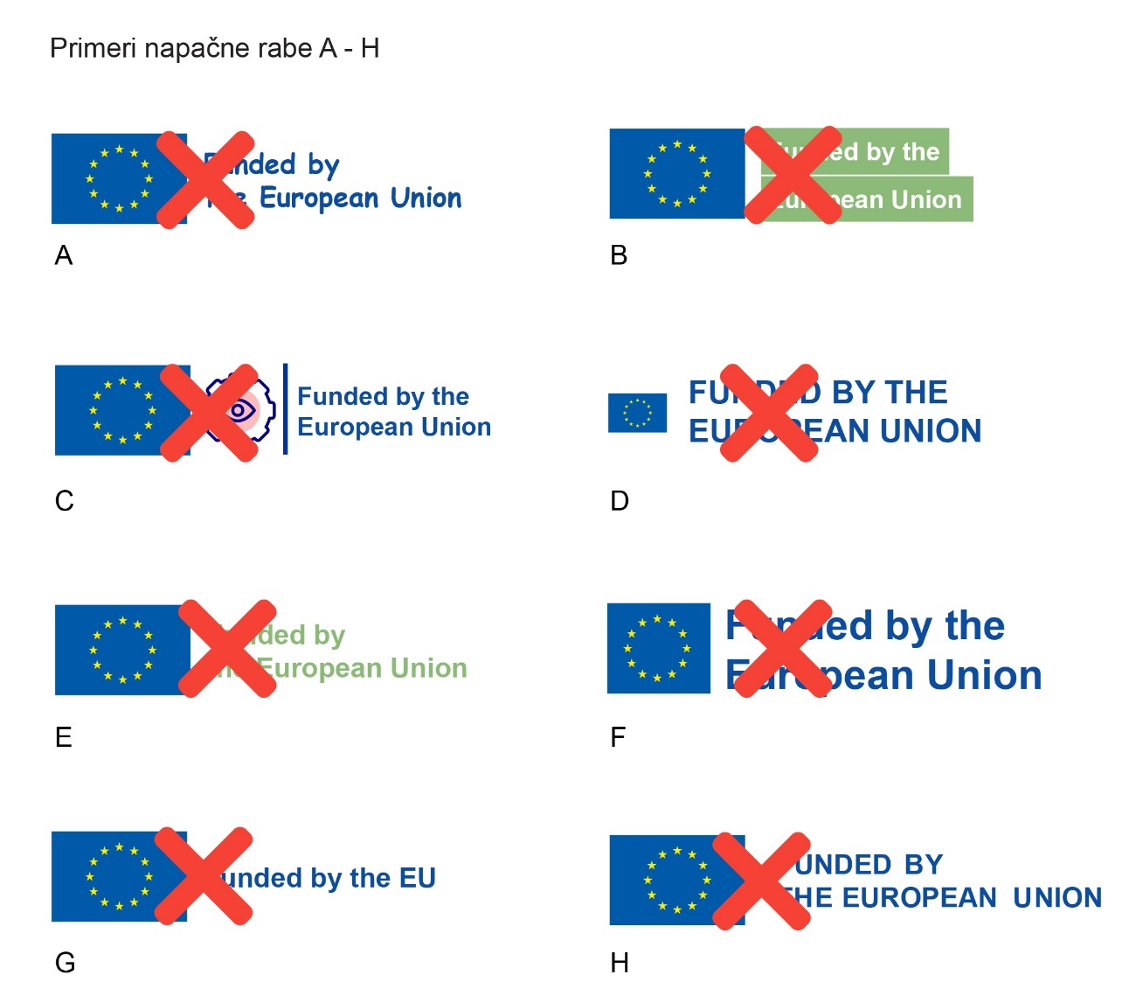
OBVEZNI IN NEOBVEZNI ELEMENTI OZNAČEVANJA
Obvezni elementi označevanja
Emblem Evropske unije z navedbo
»Sofinancira Evropska unija«
NAPAČNA RABA EMBLEMA

Slide 29
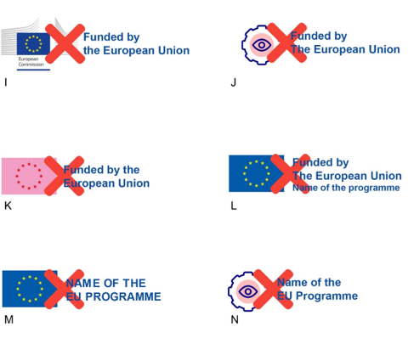
OBVEZNI IN NEOBVEZNI ELEMENTI OZNAČEVANJA
Obvezni elementi označevanja
Emblem Evropske unije z navedbo
»Sofinancira Evropska unija«
NAPAČNA RABA EMBLEMA

Slide 30
OBVEZNI IN NEOBVEZNI ELEMENTI OZNAČEVANJA
Obvezni elementi označevanja
Emblem Evropske unije z navedbo
»Sofinancira Evropska unija«
Upravičencem je na voljo prenos datotek emblema Evropske unije in izjave o financiranju v različnih formatih in v vseh uradnih jezikih EU. Prenosi so na voljo v središču za prenos vizualnih elementov https://ec.europa.eu/regional_policy/information-sources/logo-download-center_en). Grafični vodnik po evropski zastavi (emblemu): Zastava EU | Evropska unija
Grafični vodnik po evropski zastavi (emblemu) je na voljo na spodnji povezavi:
Priloga A1 – Grafični vodnik po evropskem emblemu - Medinstitucionalni slogovni priročnik - Publications Office of the EU
Prenos datotek emblema Evropske unije in navedbe glede finančne podpore je na voljo v različnih formatih in v vseh uradnih jezikih EU:
https://ec.europa.eu/regional_policy/information-sources/logo-download-center_en
Vsi logotipi v grafični obliki so dostopni na spletni strani Evropska sredstva: Logotipi - Evropska sredstva

Slide 31




OBVEZNI IN NEOBVEZNI ELEMENTI OZNAČEVANJA
Obvezni elementi označevanja
2. Zastava ali grb Republike Slovenije, pri čemer se zastava uporablja vsakič, ko je to mogoče, kjer ne, pa se uporablja grb
Simbole Slovenije lahko dobite na spletni strani Vlade RS:
http://www.vlada.si/si/o_sloveniji/politicni_sistem/drzavni_simboli
Grafični vodnik po zastavi in grbu Republike Slovenije je na voljo na spodnji povezavi:
https://www.gov.si/teme/drzavni-simboli/

Slide 32

OBVEZNI IN NEOBVEZNI ELEMENTI OZNAČEVANJA
Obvezni elementi označevanja
3. Logotip »I feel Slovenia«.
OU, PT ali upravičenec poudarijo nacionalno sofinanciranje projekta z uporabo logotipa državne blagovne znamke »I feel Slovenia«. Znamka Slovenije se uporablja v skladu s Priročnikom znamke Slovenije in Priročnikom celostne grafične podobe znamke Slovenije. Za označevanje operacij skladno s temi navodili ni treba pridobiti ločenega soglasja skrbnika znamke.

Slide 33
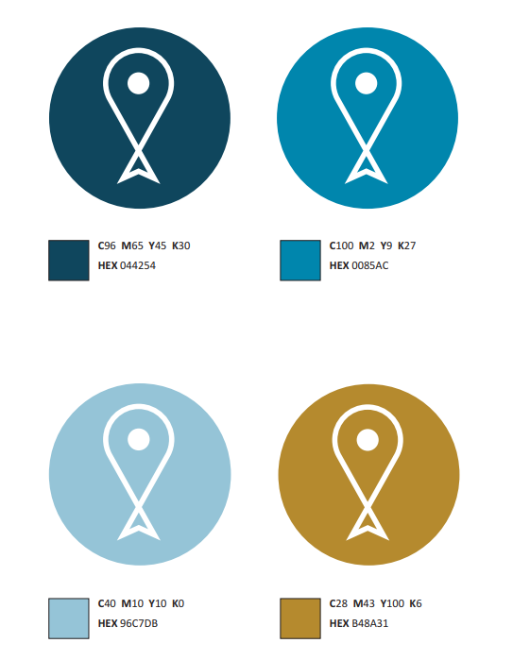

OBVEZNI IN NEOBVEZNI ELEMENTI OZNAČEVANJA
Neobvezni elementi označevanja
Grafični elementi CGP ESPRA 2021-2027 z ribico
Neobvezno se uporabljajo elementi celostne grafične podoba sklada. CGP sklada omogoča prepoznavnost sklada ESPRA 2021-2027 med ostalimi viri financiranja. Glavni grafični elementi so:

Slide 34
OBVEZNI IN NEOBVEZNI ELEMENTI OZNAČEVANJA
Neobvezni elementi označevanja
Drugi logotipi
Za označevanje vira sofinanciranja se lahko neobvezno uporabi tudi druge logotipe (npr. logotipe občin, logotipe lokalnih akcijskih skupin), ki pa ne smejo biti večji od emblema EU. Poleg emblema EU ni za poudarek podpore Unije dovoljeno uporabiti nobene druge vizualne podobe ali logotipa.

Slide 35
OBVEZNI IN NEOBVEZNI ELEMENTI OZNAČEVANJA
Neobvezni elementi označevanja
S postavitvijo obveznih elementov označevanja se ne sme ustvarjati vtisa, da sta upravičenec ali tretja oseba kakor koli povezana z institucijami EU. Zato je priporočljivo, da se logotip upravičenca ali tretje organizacije (če je mogoče) postavi stran od obveznih elementov označevanja. Obvezni elementi označevanja morajo biti prikazani vsaj tako izstopajoče in vidno kot drugi logotipi.

Slide 36

Primer označevanja na reklamnem panoju

Slide 37
Vrsta (so)financirane operacije | Način označevanja
Fizični materiali (promocijski materiali, stroji, računalniki in druga tehnična oprema, raziskovalna oprema itd.) | Na predmetih se smiselno uporabljajo nalepke z obveznimi elementi označevanja
Operacija v vrednosti manj kot 100.000 EUR | Objava na spletni strani upravičenca, če obstaja (kratek opis operacije, cilji in rezultati operacije, izpostavi se finančna podpora Unije) in Objava na straneh družbenih medijev upravičenca, če obstajajo oz. če jih uporablja (kratek opis operacije, cilji in rezultati operacije, izpostavi se finančna podpora Unije) in Označitev dokumentov in komunikacijskega gradiva (vključi se izjava, v kateri na prepoznaven način izpostavijo podporo iz Unije) in Plakat v velikosti najmanj A3 ali enakovreden elektronski prikazovalnik z informacijami o operaciji, postavljen na dobro vidnem javnem mestu, pri čemer se izpostavi podpora iz skladov

Slide 38
Vrsta sofinancirane operacije | Način označevanja
Operacija, ki vključuje fizične naložbe in katere skupni stroški presegajo 100.000 EUR. | Objava na spletni strani upravičenca, če obstaja (kratek opis operacije, cilji in rezultati operacije, izpostavi se finančna podpora Unije) in Objava na straneh družbenih medijev upravičenca, če obstajajo oz. če jih uporablja (kratek opis operacije, cilji in rezultati operacije, izpostavi se finančna podpora Unije) in Označitev dokumentov in komunikacijskega gradiva (vključi se izjava, v kateri na prepoznaven način izpostavijo podporo iz Unije) in Namestitev trajne table ali panoja, ki je jasno viden javnosti in predstavlja emblem Unije v skladu s tehničnimi značilnostmi iz Priloge IX. Postavi se takoj, ko se začne fizično izvajanje operacije, ki vključuje fizične naložbe ali ko se namesti kupljena oprema.

Slide 39
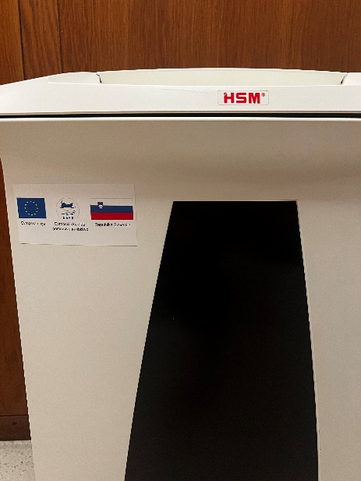
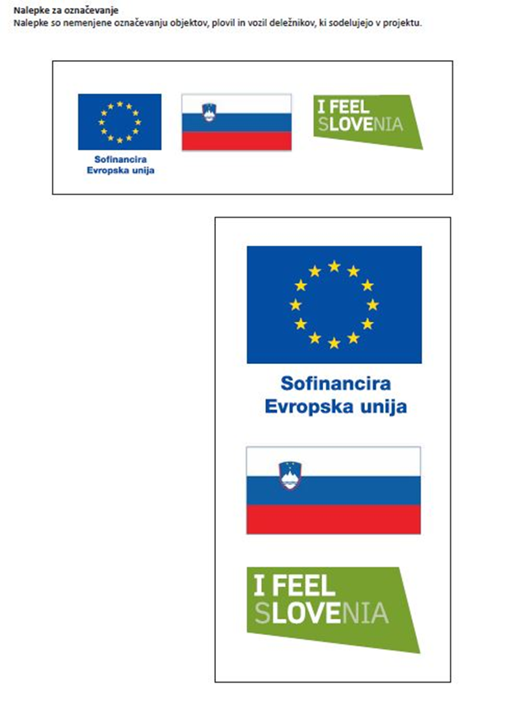
NALEPKE
Z nalepko se označi vsako premično opremo, ki je bila sofinancirana iz ESPRA.
Namesti se jo na vidno mesto na premični opremi, vendar tako, da ne ovira delovnega procesa.
V primeru, da se nalepka obrabi, jo je upravičenec dolžan zamenjati.
Če je ustrezno, se na nalepki se ustrezno navede sofinancirano aktivnost oziroma naziv naložbe (premične opreme), če pa to zaradi majhnosti opreme ni mogoče, pa se na nalepki navedejo vsi zahtevani elementi označevanja.
Nalepka mora vsebovati najmanj obvezne elemente označevanja.
Upravičenec po lastni presoji izbere najbolj primerno velikost nalepke.

Slide 40
SPLETNA STRAN
Gre za predstavitev upravičenca, aktivnosti ali dejavnosti na svetovnem spletu.
Lahko že obstaja ali pa je predvidena v okviru aktivnosti projekta.
Upravičenec je dolžan na svoji spletni strani ali podstrani predstaviti aktivnosti, ki se izvajajo v okviru posamezne operacije.
Obvezni elementi označevanja se jasno namestijo na uvodno spletno stran ali podstran operacije.
Upravičencu ni treba vzpostavljati ali vzdrževati spletne strani zgolj zaradi izjave o podpori iz EU.

Slide 41
SPLETNA STRAN
Spletna stran upravičenca mora vsebovati:
• sorazmerno z ravnjo podpore kratek opis operacije, vključno z njenimi cilji in rezultati, pri čemer se izpostavi finančna podpora EU - višina (so)financiranja EU v odnosu do skupne vrednosti operacije,
• obvezne elemente označevanja,
• povezavo na spletni portal evropskasredstva.si (hiperpovezava preko emblema EU ali izpisano).
Upravičenec navede vir sofinanciranja z začetkom izvajanja aktivnosti.
Na svoji poslovni spletni strani označijo vir sofinanciranja tudi upravičenci pri aktivnostih lokalnega razvoja, ki ga vodi skupnost, to pomeni lokalne akcijske skupine za ribištvo (LASR), ki jo zastopa vodilni partner, lahko pa tudi končni upravičenci, ki prejmejo podporo iz naslova tega ukrepa, v kolikor obstaja njihova poslovna spletna stran.

Slide 42
DRUŽBENI MEDIJI
Facebook, YouTube, LinkedIn, Twitter, Instagram, TikTok
Upravičenec je dolžan na vseh njegovih straneh družbenih medijev objaviti sledeče podatke na dobro vidnem mestu, ki potrdijo, da je prejel podporo iz skladov EU in Republike Slovenije:
• sorazmerno z ravnjo podpore kratek opis operacije, vključno z njenimi cilji in rezultati, pri čemer se izpostavi finančna podpora EU - višina (so)financiranja EU v odnosu do skupne vrednosti operacije,
• obvezne elemente označevanja
• povezavo na spletni portal evropskasredstva.si (hiperpovezava preko emblema EU ali izpisano).

Slide 43
DRUŽBENI MEDIJI
Na enak način morajo biti označeni tudi videoposnetki (obvezni elementi označevanja vključeni v videoposnetek, opis in povezava do spletne strani pa v njegovem opisu).
Vsaka medijska vsebina objave s strani upravičenca, ki je vezana na navedene operacije, se prav tako označi z obveznimi elementi označevanja.
Priporočljiva je uporaba ključnikov (#EvropskaSredstva, #EUsredstva) in označb relevantnih spletnih mest (npr. @evropska_sredstva)

Slide 44
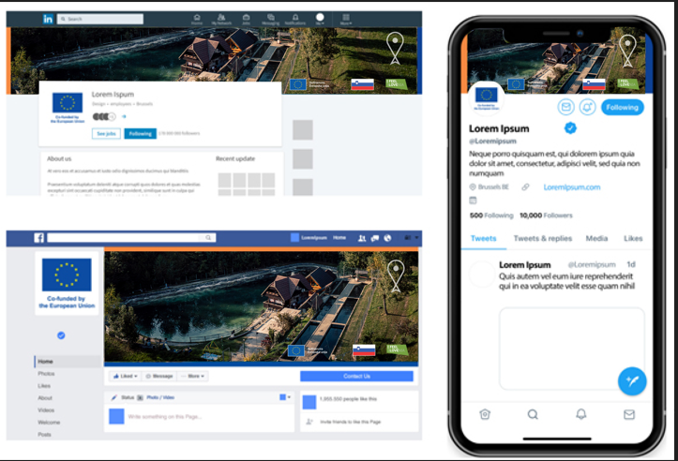
DRUŽBENI MEDIJI
Facebook

Slide 45
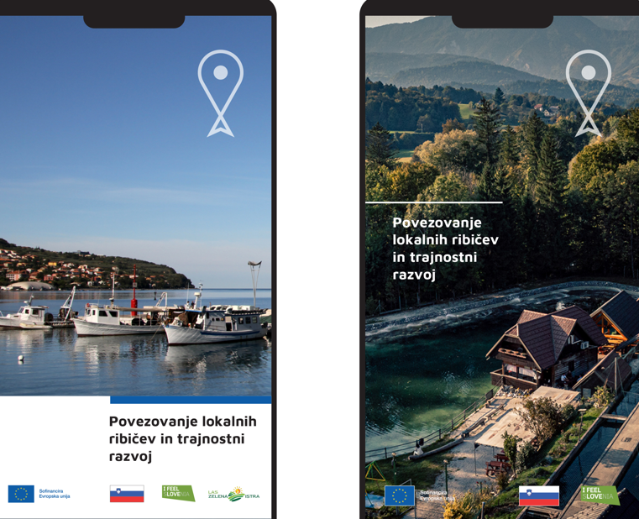
DRUŽBENI MEDIJI
Facebook – Story

Slide 46
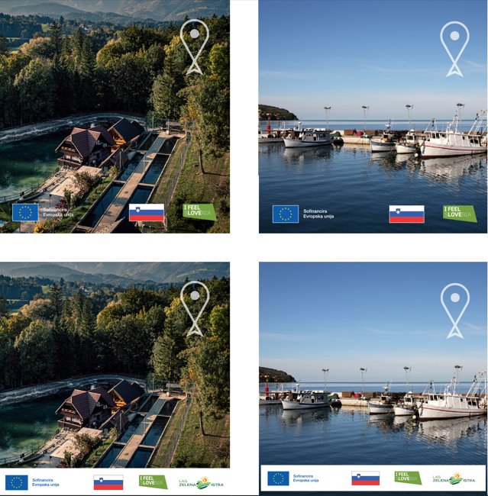
DRUŽBENI MEDIJI
Instagram

Slide 47
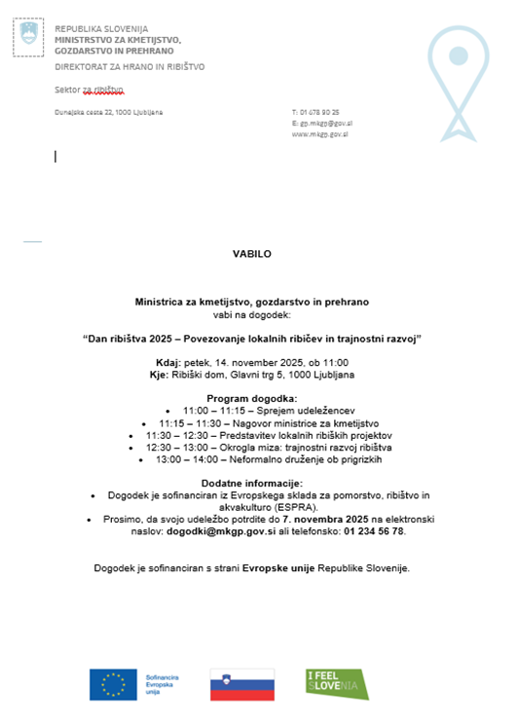
DOKUMENTI IN KOMUNIKACIJSKO GRADIVO
Projekt (vstaviti ime), se izvaja na podlagi potrjene Strategije lokalnega razvoja LASR (vstaviti ime)
in je sofinanciran s sredstvi Evropske unije iz Evropskega sklada za pomorstvo, ribištvo in akvakulturo 2021-2027.

Slide 48

DOKUMENTI IN KOMUNIKACIJSKO GRADIVO

Slide 49
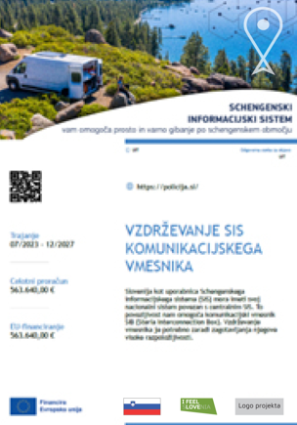
PLAKAT V VELIKOSTI NAJMANJ A3 ALI ENAKOVREDEN ELEKTRONSKI PRIKAZOVALNIK
Za operacije, katerih skupni stroški ne presegajo 100.000 EUR oz. za operacije, katerih skupni stroški presegajo zneske iz zgornjih dveh alinej, vendar ne vsebujejo/obsegajo fizičnih naložb.
Upravičenci na dobro vidnem javnem mestu namestijo vsaj en plakat v velikosti najmanj A3 ali enakovreden elektronski prikazovalnik z informacijami o operaciji, pri čemer morajo izpostaviti podporo iz skladov.
Namesti se, ko je za operacijo izdana odločitev o podpori ali sklenjena pogodba o sofinanciranju, oziroma, ko se začne izvajati, in mora trajati ves čas operacije – do zaključka operacije (do zadnjega izplačila) oz. v primeru dogodka do zaključka dogodka.
Namesti se tja, kjer je največja koncentracija izvajanja operacije, če to ni mogoče, pa na naslovu upravičenca.

Slide 50
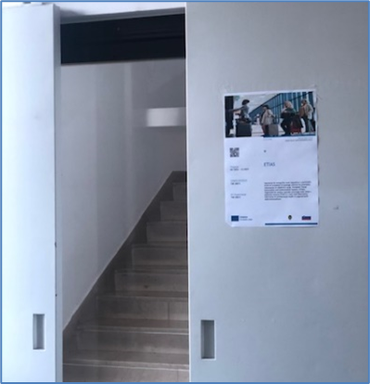
PLAKAT V VELIKOSTI NAJMANJ A3 ALI ENAKOVREDEN ELEKTRONSKI PRIKAZOVALNIK
PLAKAT A3 mora vsebovati:
NAZIV AKTIVNOSTI/ NASLOV (ime operacije ali njen cilj)
OBVEZNI ELEMENTI OZNAČEVANJA
OPIS PROJEKTA (200-400 znakov)
SPLETNA STRAN za dodatne informacije o projektu oz. www.evropskasredstva.si
PRIPOROČENI ELEMENTI:
FINANČNI VLOŽEK (skupen znesek in EU sofinanciranje)
TRAJANJE (časovni okvir projekta)
SLIKA/ FOTOGRAFIJA PROJEKTA
QR KODA
OBJAVA ODGOVORNEGA ZA OBJAVO
GRAFIČNI ELEMENT RIBICE
LOGOTIPI DRUGIH PARTNERJEV V PROJEKTU (največ 2)
Ker je izdelava plakatov stroškovno učinkovita, lahko upravičenci za zagotovitev prepoznavnosti razmislijo o postavitvi plakata na več lokacijah, npr. na lokaciji izvajanja operacije in na sedežu upravičenca.
Poškodovano ali zbledelo označitev je v času trajanja operacije upravičenec dolžan nadomestiti z novo.

Slide 51
PLAKAT V VELIKOSTI NAJMANJ A3 ALI ENAKOVREDEN ELEKTRONSKI PRIKAZOVALNIK
Če zavezanec za označevanje izvaja več operacij v okviru P ESPRA 2021-2027, se lahko vir sofinanciranja označi na enem skupnem plakatu najmanj velikosti A3, obrazložitveni tabli iz obstojnega materiala najmanj velikosti A3 ali po velikosti enakovrednem elektronskem prikazovalniku.

Slide 52

TRAJNA TABLA ALI PANO
Namesti se jo tja, kjer je največja koncentracija izvajanja operacije, če to ni mogoče, pa na naslovu upravičenca.
Takoj ko se začne dejansko izvajanje operacij, ki vključujejo fizične naložbe oz. ko se namesti kupljena oprema.

Slide 53
TRAJNA TABLA ALI PANO
TRAJNA TABLA ALI PANO mora vsebovati:
NASLOV (ime operacije ali njen cilj)
OBVEZNI ELEMENTI OZNAČEVANJA
OPIS PROJEKTA (200-400 znakov)
SPLETNA STRAN za dodatne informacije o projektu oz. www.evropskasredstva.si
PRIPOROČENI ELEMENTI:
FINANČNI VLOŽEK (skupen znesek in EU sofinanciranje)
TRAJANJE (časovni okvir projekta)
SLIKA/ FOTOGRAFIJA PROJEKTA
QR KODA
OBJAVA ODGOVORNEGA ZA OBJAVO
GRAFIČNI ELEMENT RIBICE
LOGOTIPI DRUGIH PARTNERJEV V PROJEKTU (največ 2)
Trajna tabla ali pano se praviloma namesti na lokaciji izvajanja operacije. Če upravičenec zaradi objektivnih razlogov (na primer omejitve zaradi določil Pravilnika o prometni signalizaciji in prometni opremi na javnih cestah – Ur. l. RS št. 46/2000 z vsemi spremembami; Pravilnika o označevanju zavarovanih območij naravnih vrednot – Ur. l. RS št. 117/2002 z vsemi spremembami) trajne table ali panoja ne more postaviti na lokaciji operacije, jo lahko izjemoma postavi na lokaciji upravičenca ali na drugi ustrezni lokaciji in o tem obvesti PT, ki poda pojasnilo na poziv OU. V tem primeru mora upravičenec hraniti dokazilo, ki dokazuje upravičenost objektivnih razlogov.

Slide 54
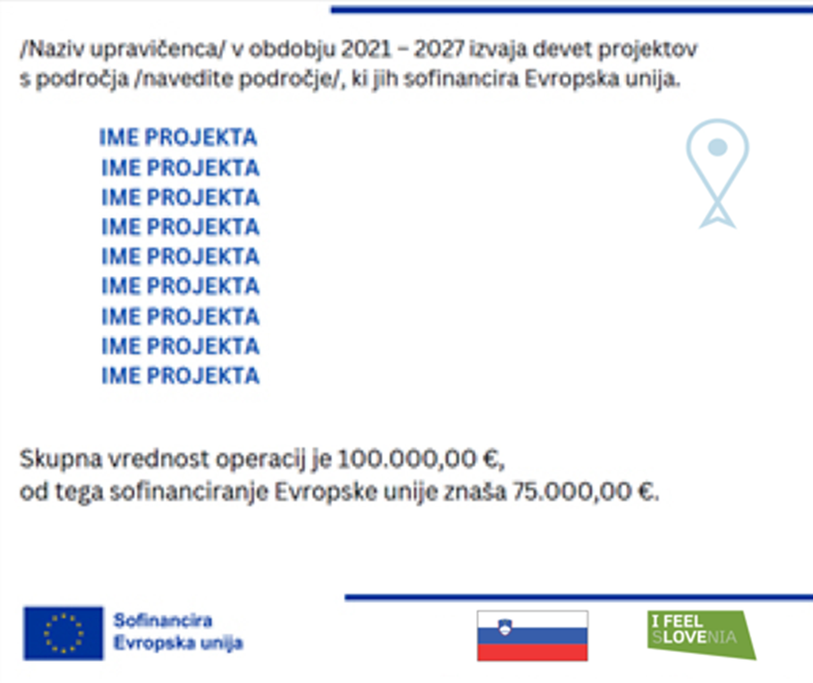
TRAJNA TABLA ALI PANO
Kadar na istem mestu poteka več dejavnosti, ki so podprte iz istega ali različnih skladov, ali kadar je za isto operacijo pozneje dodeljeno dodatno (so)financiranje, zadostuje postavitev vsaj ene trajne table ali panoja. Takšnega panoja oz. trajne table ni mogoče ustvariti v spletnem generatorju, zato ga/jo je treba oblikovati ločeno. Oblikovalska rešitev naj v čim večji meri sledi enotni podobi.
Trajna namestitev, zato izbira materialov in tiska, ki so odporni na vremenske vplive.
Trajna tabla ne pomeni vstavitve plakata v trajni okvir ali plastifikacije A3 papirja.

Slide 55
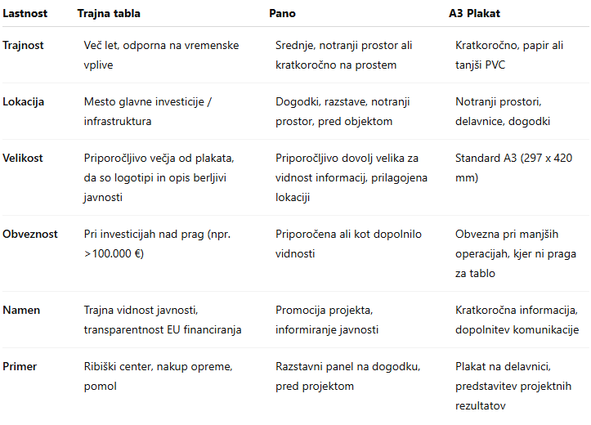

Slide 56

PROMOCIJSKI MATERIAL

Slide 57



V beli različici na temni podlagi

Slide 58
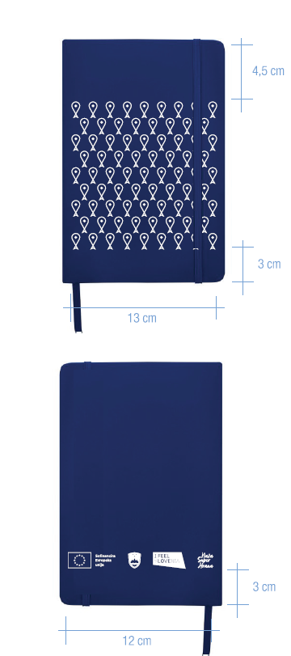

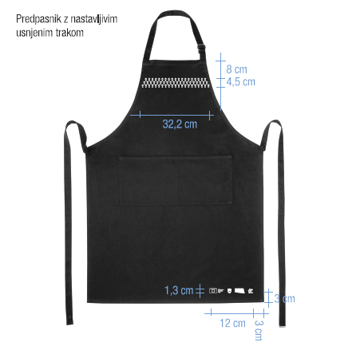
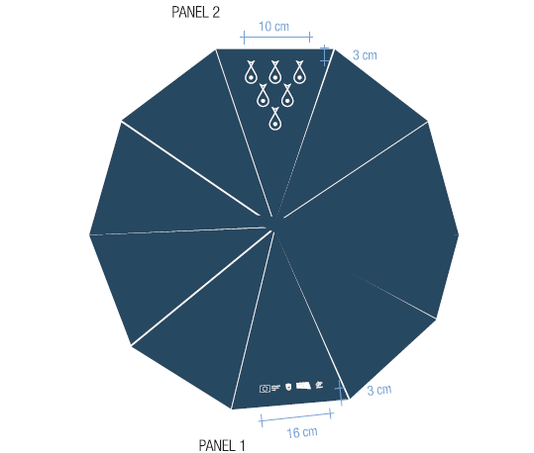
Primeri označevanja na promocijskem materialu:

Slide 59
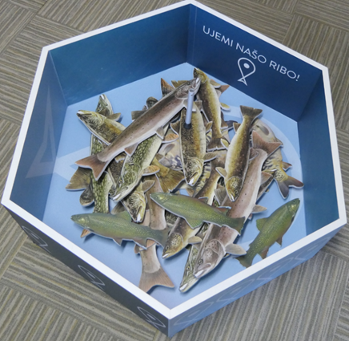
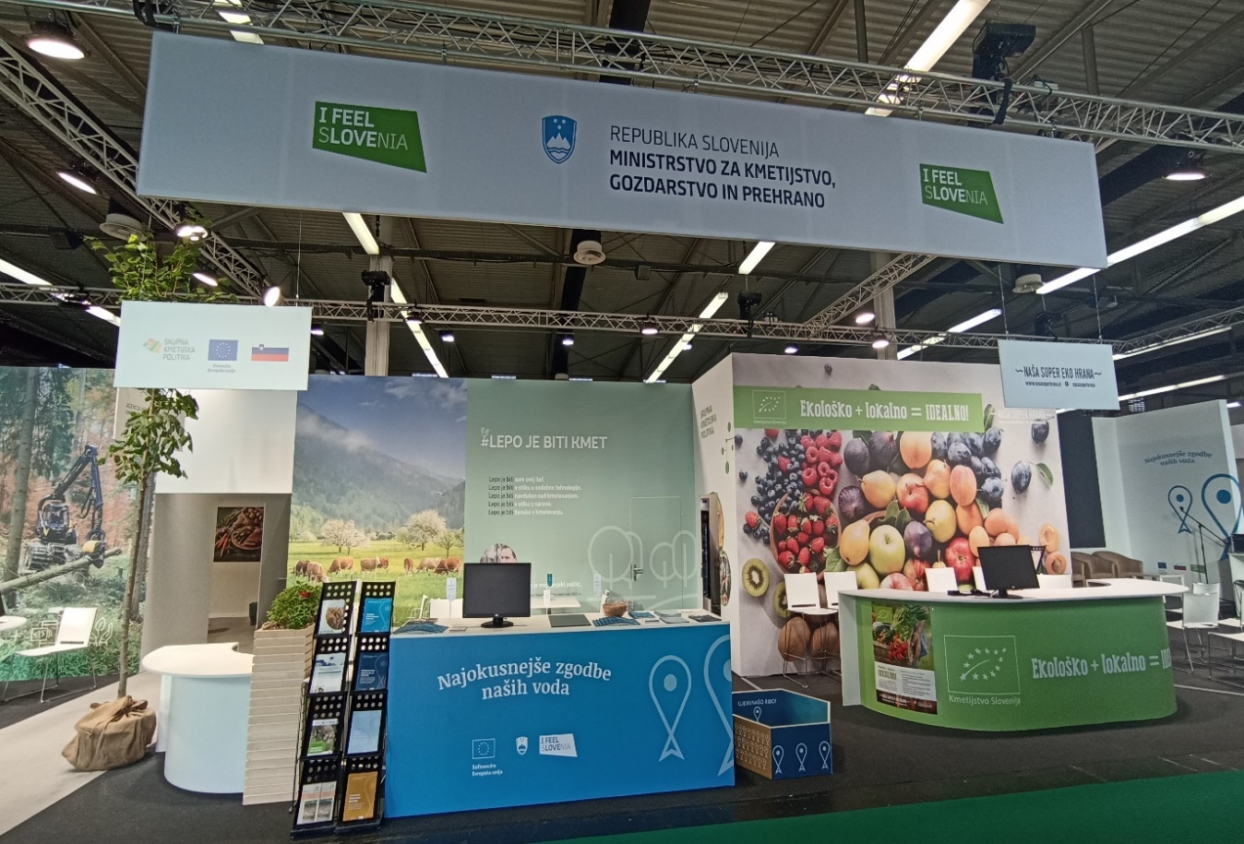
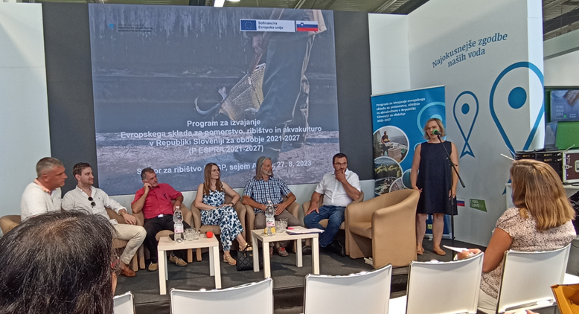
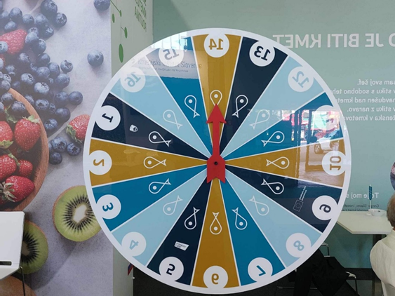
OZNAČEVANJE NA DOGODKIH
Kmetijsko-živilski sejem AGRA 2023 (Gornja Radgona, avgust 2023)

Slide 60
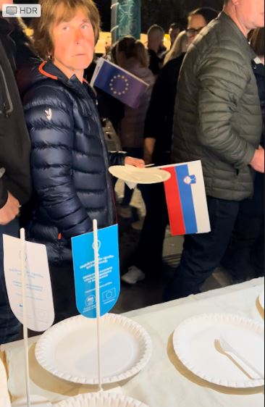
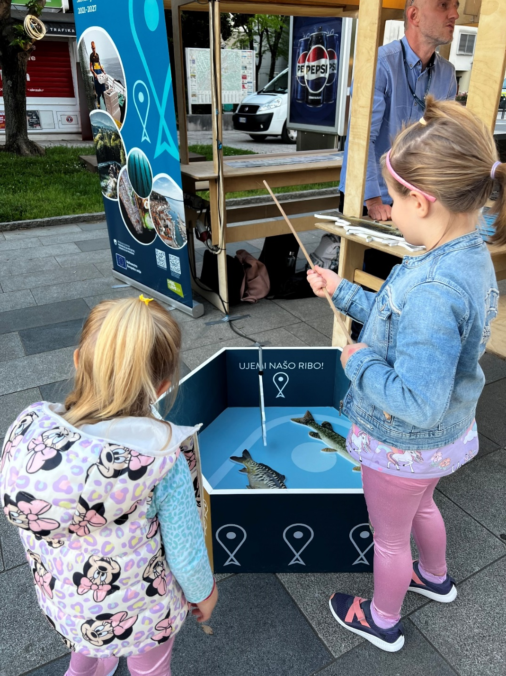
OZNAČEVANJE NA DOGODKIH
Udeležba na dogodku ob 20-letnici Slovenije v EU (Nova Gorica, 9. maj 2024)

Slide 61
SPLETNI GENERATOR EVROPSKE KOMISIJE
Pri oblikovanju trajne table ali plakata si pomagajte s spletnim generatorjem, ki ga je pripravila Evropska komisija:
Inforegio - Online Generator

Slide 62
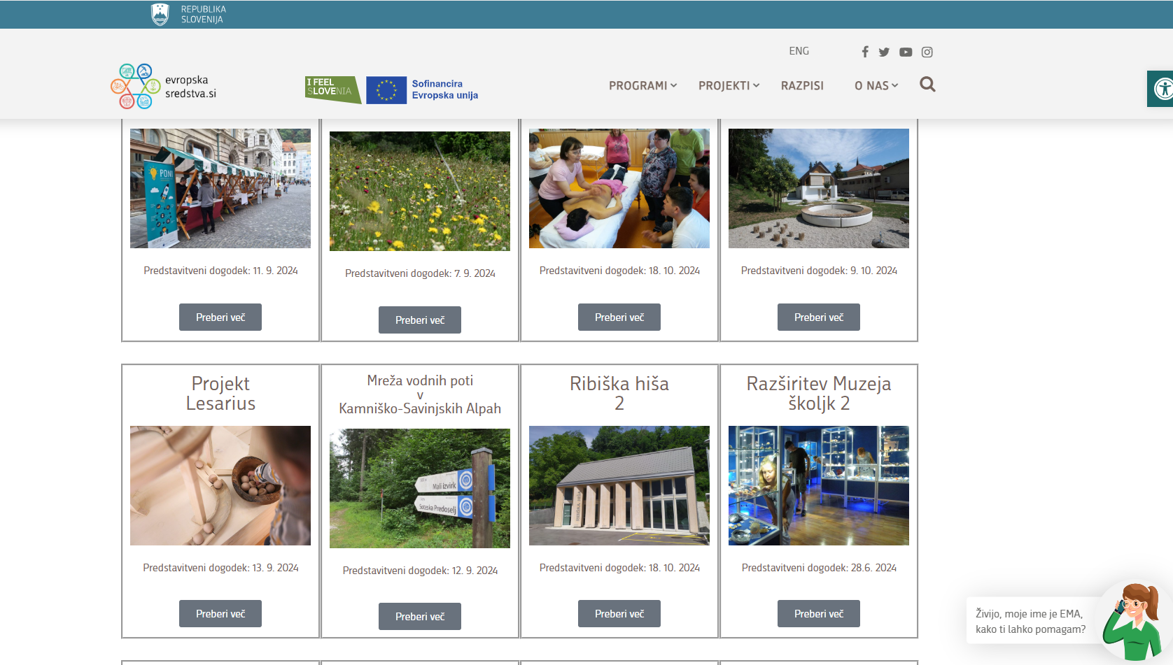
EU PROJEKT, MOJ PROJEKT

Slide 63
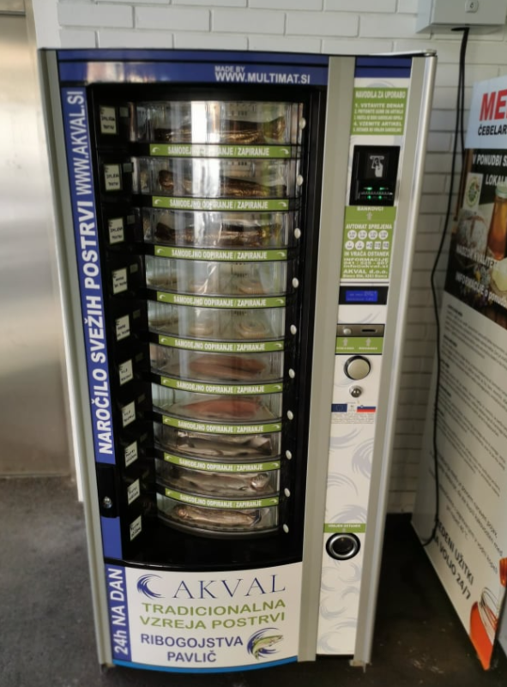
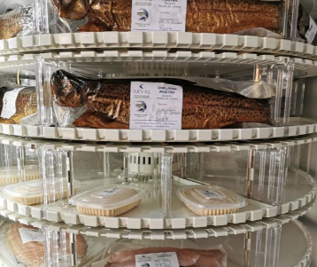
RIBOMATI

Slide 64
Hvala za pozornost!
petra.filipi@gov.si

